Slide 1

Název školy: | ZŠ a MŠ T. G. Masaryka Fulnek
Autor: | Mgr. Pavla Kešeláková
Název: | VY_52_INOVACE_PR.1.1-17
Téma: | Podzim – zelenina /básnička/
Číslo projektu: | CZ.1.07/1.4.00/21.0903

Slide 2
Název školy: ZŠ a MŠ T. G. Masaryka, příspěvková organizace
Autor: Mgr. Pavla Kešeláková
Datum vytvoření: říjen. 2011
Ročník: 1. ZŠ /6 -7 let/
Vzdělávací oblast: Člověk a jeho svět, Prvouka
Téma: Podzim – zelenina /básnička/
Anotace:
Básnička o zelenině, kterou se žáci naučí pomocí obrázkové prezentace zeleniny, která se v básničce objevuje, doplněno omalovánkou k vytisknutí pro žáky
Uplatnění mezipředmětových vztahů: ČJ – básnička

Slide 3
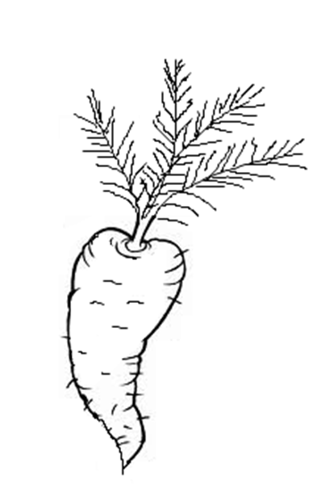
Celer s mrkví lezly z hlíny, vymýšlely skopičiny, potom zase hlávka zelí hádala se s petrželí.
Víte, jak to bylo dál?
Zahradník je potrestal.
Sklidil všechno ze záhonů a zanesl dětem domů.
Básničku se naučte zpaměti. Obrázky vám pomohou.

Slide 4
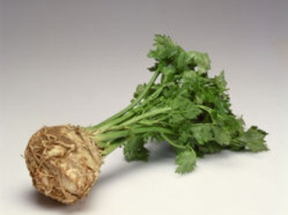
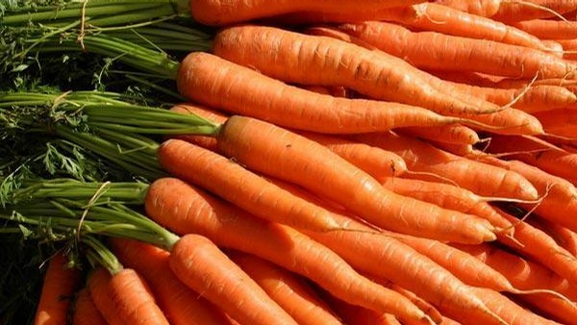
MRKEV
CELER

Slide 5
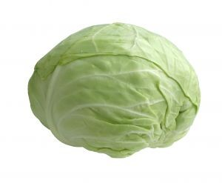
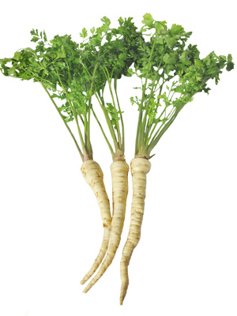
ZELÍ
PETRŽEL

Slide 6
Víte, jak to bylo dál ?
Zazpívej o zahradníkovi písničku a potom si jej můžeš vybarvit !

Slide 7
Zdroje:
Básnička:
KONEČNÁ, L. Příručka pro učitele k vyučování prvouky v 1. ročníku ZŠ. Olomouc : Prodos, 1992. s.28
Obr.4. celer
http://recepty.centrum.cz/varime/2007/10/31/clanky/doprejte-si-vasnivy-celer/
mrkev - http://www.novinky.cz/zena/zdravi/171509-mrkev-muze-spatnym-varenim-ztratit-protirakovinne-ucinky.html
Obr.5 hlávka zelí - http://www.srecepty.cz/ingredience/hlavkove-zeli
petržel - http://www.receptyonline.cz/korenova-petrzel--1451.html
Obr.6 zahradník
http://ozahrade.webnode.cz/kalendar-praci-na-zahrade/

